Slide 1









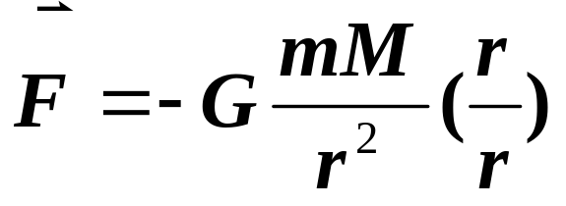


§2-3 势 能
势能：由物体间的相互作用和相对位置决定的能量
一、引力势和重力势能 (potential energy)
由物体间的万有引力和相对位置所决定的势能，称为万有引力势能，简称引力势能。重力势能是处于地球附近的物体与地球之间万有引力作用结果的一种简单而重要的特例。
物体沿作一曲线从点P移到点Q。当物体在任一点C时，所受地球引力为
地球

Slide 2
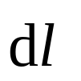




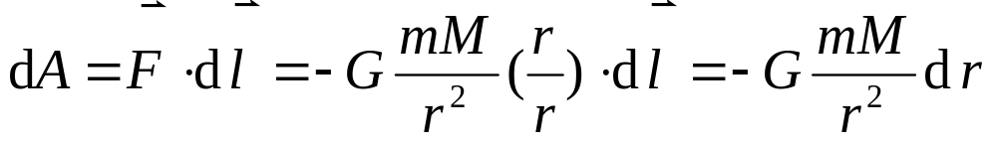
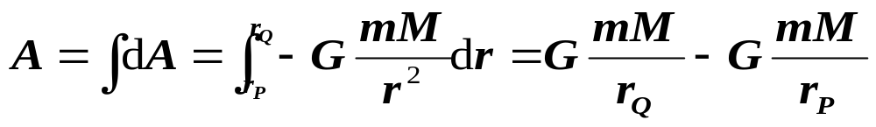
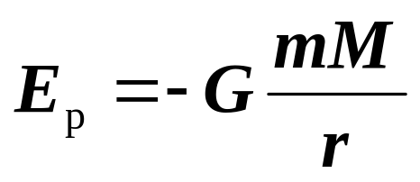
取元位移 ，则有
引力 所作的元功为
地球
物体从点P到点Q，引力 所作的总功为
若选择无限远处引力势能为零，引力势能表达式为

Slide 3
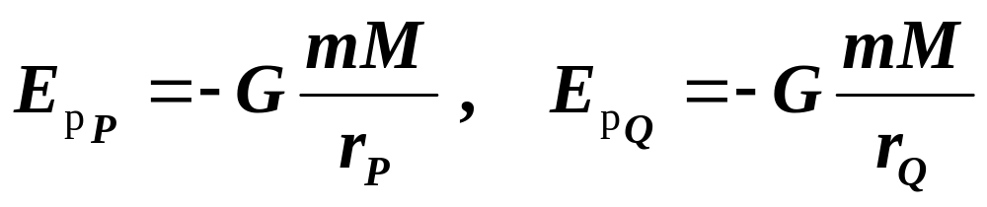
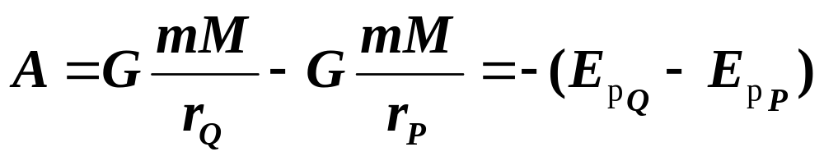
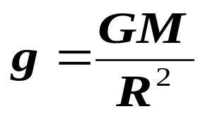
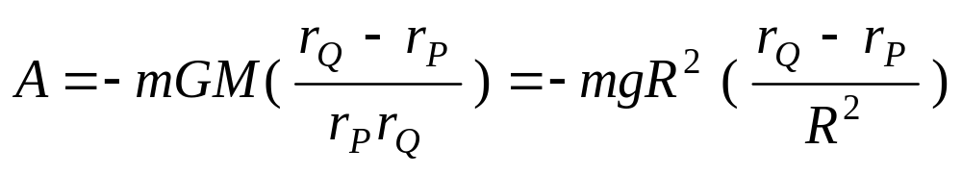
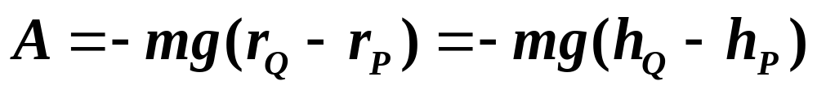
物体在点P和点Q的引力势能分别为
所以
此式表示，万有引力所作的功等于系统引力势能增量的负值，即引力势能的降低。
在地球表面附近时，近似有r_{P} r_{Q} = R²，

Slide 4
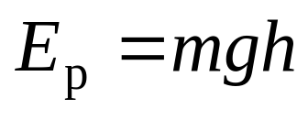
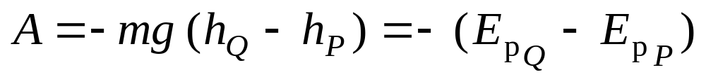
式中h_{P} = r_{P} −R , h_{Q} = r_{Q} −R, 分别为点P 和点Q 距地面的高度。
若选择 h = 0 处的重力势能为零, 则重力势能表达式
于是有
此式表明，重力所作的功等于系统重力势能增量的负值，即重力势的降低。
由以上讨论知：万有引力重力所作的功，决定于质点的始、末位置，而与质点运动的路径无关。

Slide 5
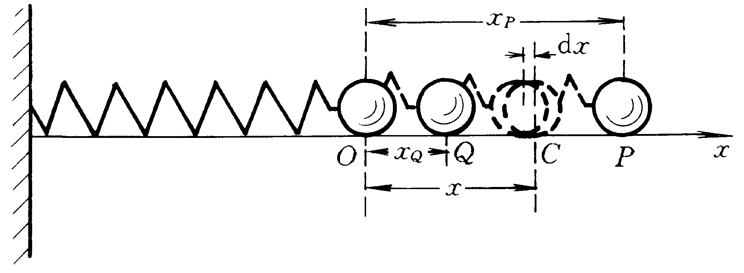

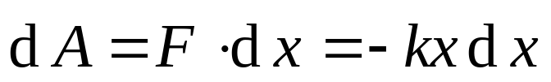
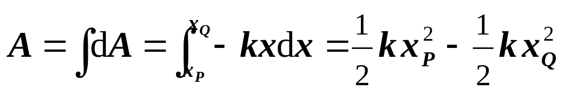
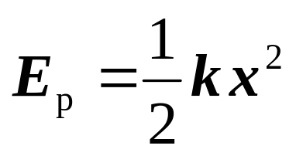
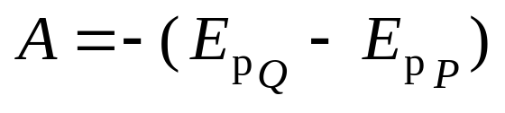
二、弹力势能
元功
总功
选择平衡位置处弹力势能为零，弹力势能表达式为
所以
此式表示，弹性力所作的功等于弹簧系统弹力势能增量的负值，即弹力势能的减少量。

Slide 6




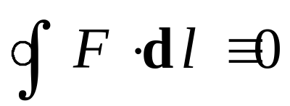
三、保守力 (conservation force)
物体在某种力的作用下，沿任意闭合路径绕行一周所作的功恒等于零，即
具有这种特性的力，称为保守力；不具有这种特性的力称为非保守力。
*四、势能曲线
以势能为纵坐标，相对位置为横坐标，得到势能随相对位置变化的曲线，就是势能曲线。

Slide 7
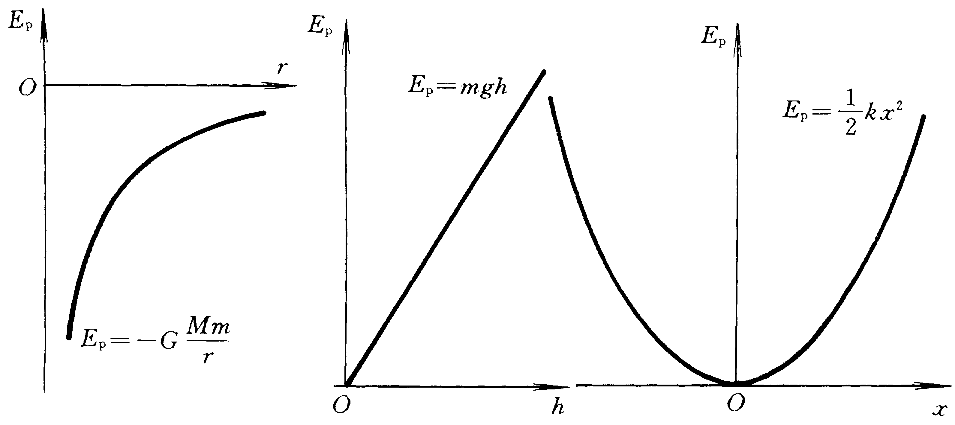
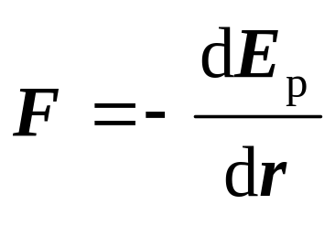
曲线斜率为保守力的大小，即
从曲线可见零势能点的选取，可分析系统的平衡条件及能量的转化。

